Slide 1

Universidade Federal do Paraná
Departamento de Ciências da Computação
TOCI08-Tópicos em IA
PARETO ANT –COLONY para a otimização bi-objetivo do custo em teste de integração de softwear orientado a objetos.
Rafael da Veiga Cabral

Slide 2
Agenda
Introdução – Colônia de formigas
Algoritmos – Colônia de formigas mono-objetivo
– Colônia de formigas multi-objetivo
Pareto ant-colony system – Implementação
Resultados
Conclusão

Slide 3
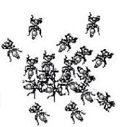
Introdução
Concebido por Dorigo et al.
Metaheurística colônia de formigas baseia-se na inteligência coletiva das formigas para encontrar comida
Feromônio é o recurso que as formigas utilizam para guiar-se
Mesmo com obstáculos as formigas encontram a melhor trilha de ida e retorno

Slide 4
Algoritmos
Colônia de formigas mono-objetivo
Ant System -AS
Ant Colony System - ACS
Max-Min Ant System - MMAX

Slide 5
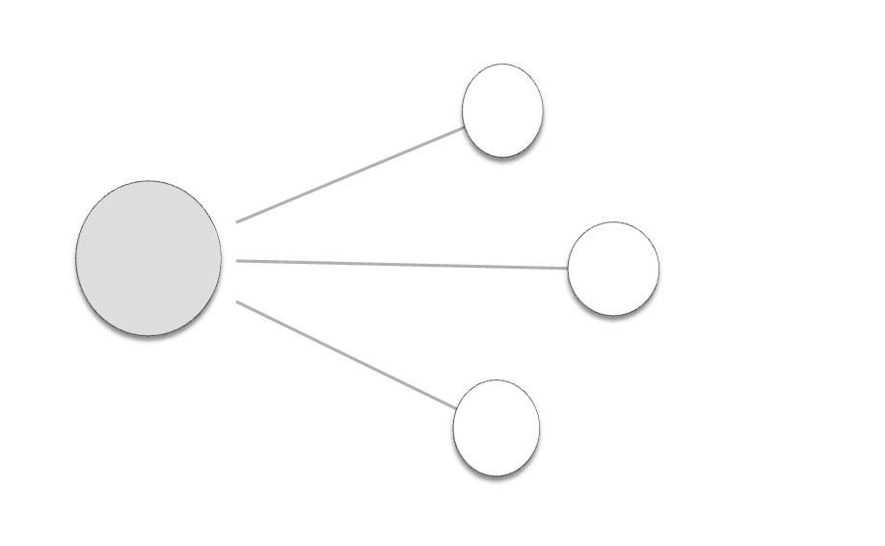

Algoritmos- Colônia de formigas mono-objetivo
Ant System -AS
Introduzido por Dorigo et al
F₁₂/H₁₂
F₁₃/H₁₃
F feromônio
H valor heurístico
F₁₄/H₁₄

Slide 6
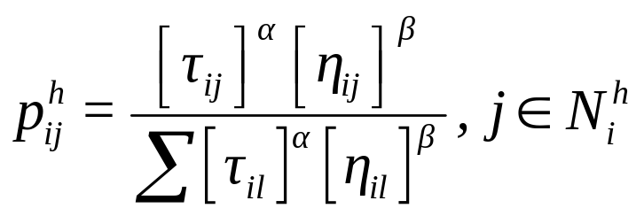



Algoritmos- Colônia de formigas mono-objetivo
Ant System -AS
Construção do caminho
Depósito e evaporação do feromônio
Realizado sempre que a formiga h constrói um caminho - solução

Slide 7
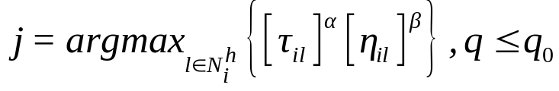
Algoritmos- Colônia de formigas mono-objetivo
Ant Colony System - ACS
Introduzido por Dorigo e Grambella et al.
Visa melhorar aspectos de diversificação e intensificação
Trabalha com atualização local e global de feromônio
senão:

Slide 8
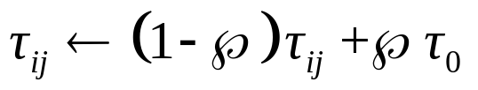


Algoritmos- Colônia de formigas mono-objetivo
Ant Colony System - ACS
Atualização local
(Decaimento do feromônio)
Atualização global
(intensificação)
A atualização global é realizada de maneira iteration-best ou best-so-far

Slide 9
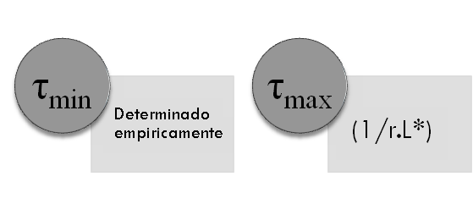
Algoritmos- Colônia de formigas mono-objetivo
Max-Min Ant System - MMAX
Introduzido por Stulze
Problema de convergência prematura do AS (formigas tendem a passar por apenas um trajeto)
Valores τ_{min} e τ_{max} para a trilha de feromônio
τ_{o=} τ_{max} para aumentar a diversificação em fases iniciais
Atualização do feromônio:

Slide 10
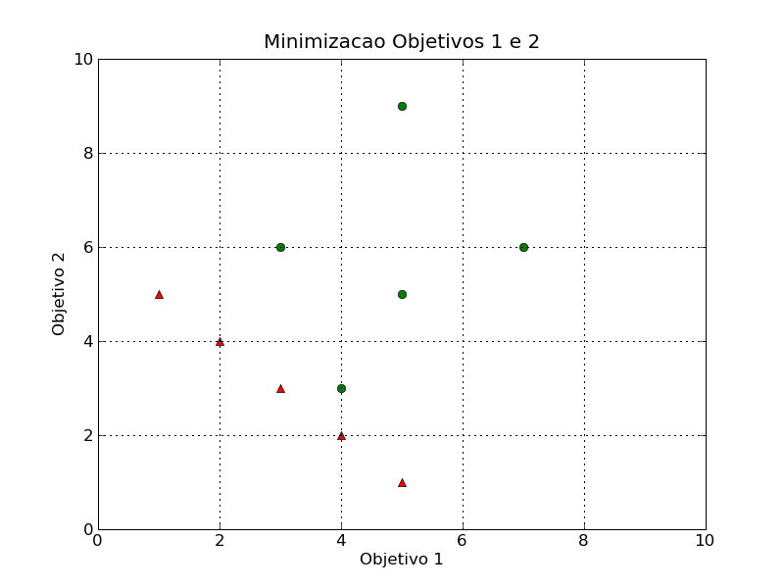
Algoritmos- Colônia de formigas multi-objetivo
TSP (Travelling Sales Problem)- minimizar distância e custo.
Ordenação lexicográfica, agregação e Pareto
Porém, minimizar a distância não significa minimizar também o custo- São objetivos concorrentes.
Estudo empírico = BicreterionAnt / PAC

Slide 11
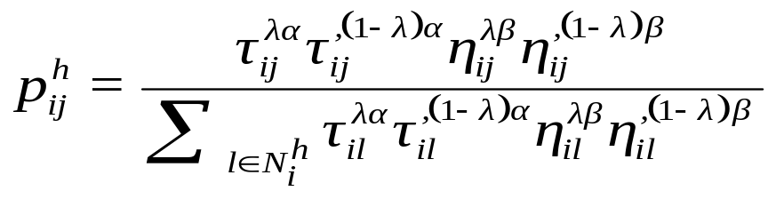



Algoritmos- Colônia de formigas multi-objetivo
BicreterionAnt
Problema de Roteamento de Veículos
Utiliza duas matrizes de feromônio (τ, τ' ) e duas funções heurísticas (η, η')
Construção do Caminho:

Slide 12

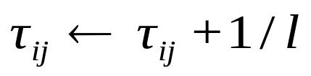
Algoritmos- Colônia de formigas multi-objetivo
BicreterionAnt
Atualização do feromônio: local
Atualização do feromônio: global
A cada iteração o conjunto Pareto é atualizado com a solução encontrada
BicreterionMC - Utiliza várias colônias de formigas

Slide 13
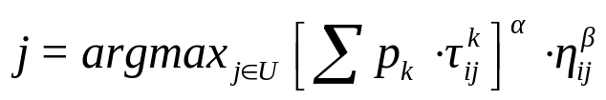

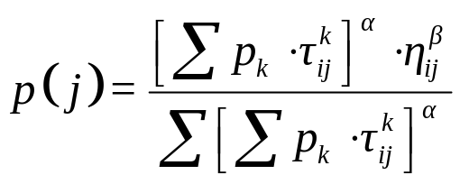
Algoritmos- Colônia de formigas multi-objetivo
Pareto Ant Colony
Baseado no ACS
Resolver o problema de seleção de portfólio
Utiliza duas matrizes de feromonio (τ, τ' ) e duas funções heurísticas (η, η') ou uma agregada
Construção do caminho
Senão:

Slide 14






Algoritmos- Colônia de formigas multi-objetivo
Pareto Ant Colony
Atualização do feromônio: local
Atualização do feromônio: global
se (i,j) fizer parte do melhor caminho e do segundo melhor caminho
se (i,j) fizer parte somente do melhor caminho
se (i,j) fizer parte somente do segundo melhor caminho
caso contrário
A cada iteração o conjunto Pareto é atualizado com a solução encontrada

Slide 15
Implementação
Inicializa_Feromonio (F1,F2, t0)
Equanto nr_iter < max_iter
Para cada Formiga
p1 = rand(0,1)
p2 = 1 - p1
s = Constroi_Caminho( q, q0, p1, p2, F1, F2)
Atualiza_Feromonio_Local(s, F1, F2)
s = Busca_Local(s)
s' = Busca_Local(s)
b = Melhor_Iteracao()
b' = Segundo_Melhor_Iter()
Atualiza_Feromonio_Global(b, b', F1, F2)
Atualiza_Pareto(P, s, s')
nr_iter += 1

Slide 16
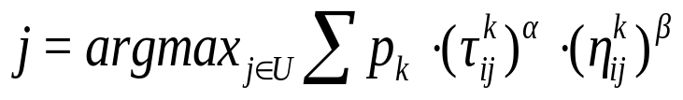
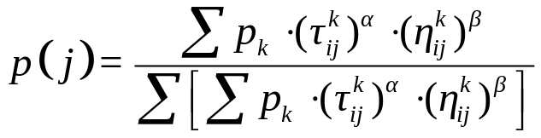
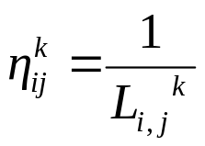





Implementação
PAC modificado para a resolução do problema flow shop scheduling
Construção do caminho
Senão:
Parâmetros:

Slide 17
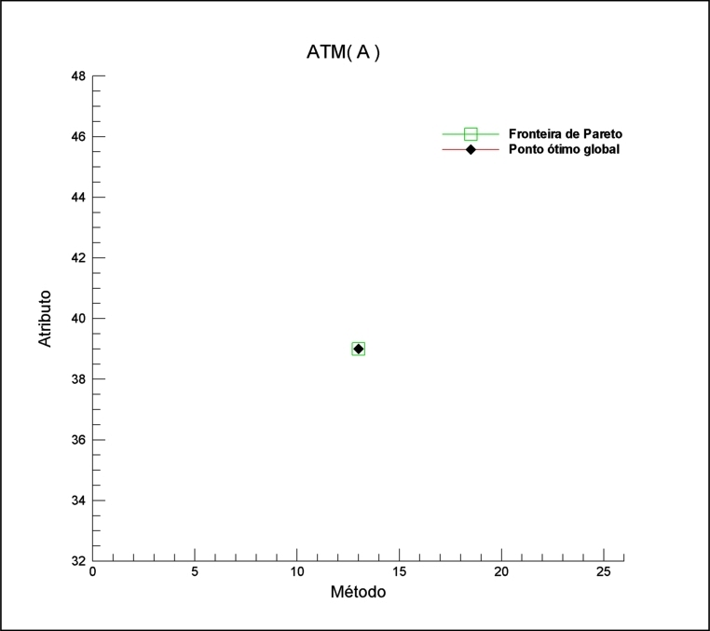
Resultados
ATM (A)
Pontos
Pareto |  | Ótimo global
Método | Atributo | Método | Atributo
13 | 39 | 13 | 39
Parâmetros
Ants | Iterações
20 | 40

Slide 18
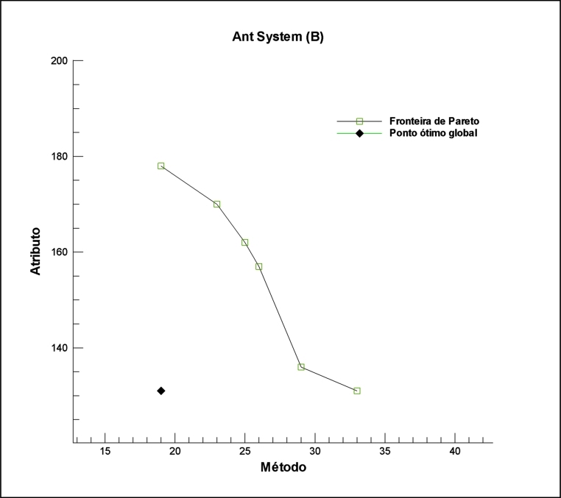
Resultados
Ant System (B)
Pontos
Pareto |  | Ótimo global
Método | Atributo | Método | Atributo
19 | 178 | 19 | 131
23 | 170
25 | 162
26 | 157
29 | 136
33 | 131
Parâmetros
Ants | Iterações
20 | 40

Slide 19
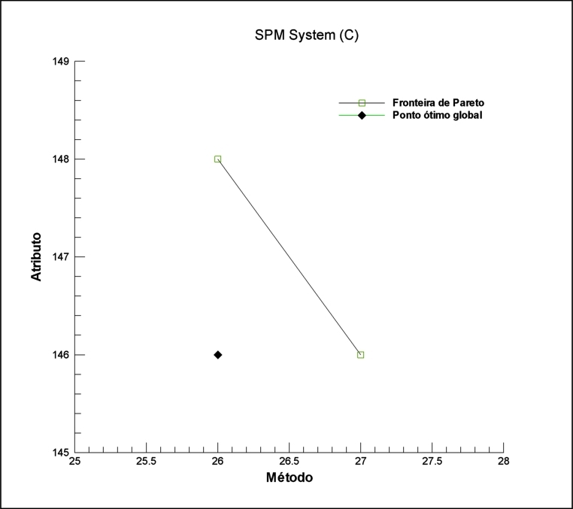
Resultados
SPM System (C)
Pontos
Pareto |  | Ótimo global
Método | Atributo | Método | Atributo
26 | 148 | 26 | 146
27 | 146
Parâmetros
Ants | Iterações
20 | 40

Slide 20
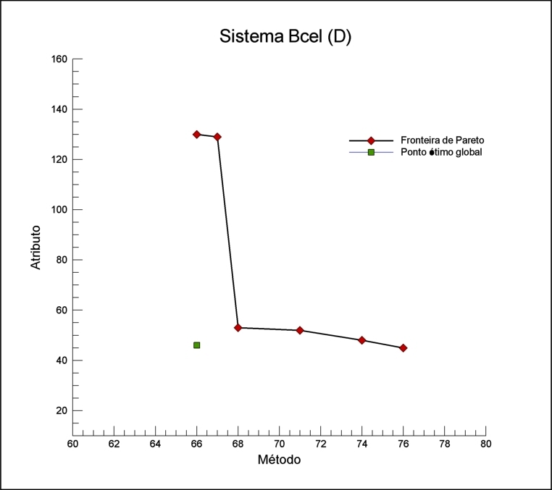
Resultados
Sistema Bcel (D)
Pontos
Pareto |  | Ótimo global
Método | Atributo | Método | Atributo
66 | 130 | 66 | 45
67 | 129
68 | 53
71 | 52
74 | 48
76 | 45
Parâmetros
Ants | Iterações
45 | 80

Slide 21
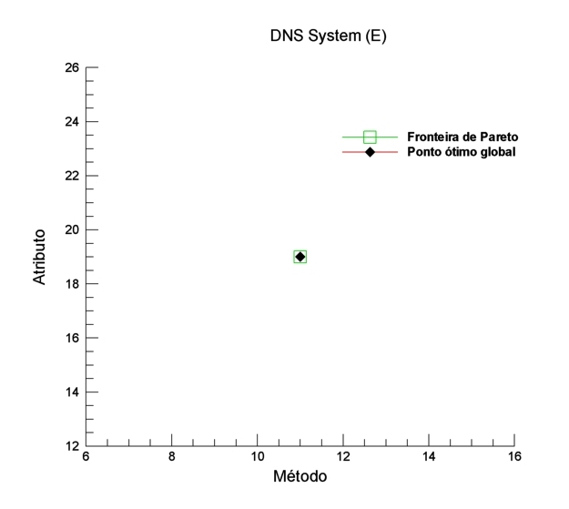
Resultados
DNS System (E)
Pontos
Pareto |  | Ótimo global
Método | Atributo | Método | Atributo
11 | 19 | 11 | 19
Parâmetros
Ants | Iterações
45 | 80

Slide 22
Conclusão
Para os sistemas A,C,E foram encontrados os ótimos globais em ambos os objetivos. Para o sistema B e D verificou-se que dois pontos da fronteira de Pareto continha cada um o valor ótimo para cada objetivo o que demonstra a eficiência do método. Entretanto, originalmente o PAC utiliza uma busca local baseada em Pareto e está busca foi implementada mas os resultados obtidos não foram satisfatórios – os pontos da fronteira de pareto para o sistema D não continha os valores ótimos para ambos os objetivos.
O resultado apresentado foi alcançado somente com substituição da busca local de Pareto com duas buscas locais para cada objetivo o que aumentou consideravelmente o custo computacional.

Slide 23
Referências
[1]. Dorigo, M., Maniezzo, V. Colorni, A., 1996 Ant System: Optimization by a Colony of Cooperating Agents. IEEE Trans. On System, Man, and Cybernetics Part B 26(1), 29-41.
[2]. Dorigo, M. Gambrella, L. M., 1997. Ant Colonies for the Traveling Salesman Problem. IEE Transactions on Evolutionary Computing, 1 (1), 53-66.
[3]. Garca-Martnez, C. Cordon, O. Herrera F. 2004 An Empirical Analysis of Multiple Objective Ant Colony Optimization Algorithms for the TSP*. Springer Berlin / Heidelberg, 61- 72.
[4]. Briand, C., L., Feng, J., Labiche, Y., 2002 Experimenting with Genetic Algorithms and Coupling Measures to Devise Optimal Integration Test Orders. Carleton University, Department of Systems and Computer Engineering. Technical Report SCE-02-03.
[5]. Pasia, J., M., , Hartl, R,. F., Doerner K. F., Solving a Bi-objective Flowshop Scheduling Problem by Pareto-Ant Colony Optimization 2006. Springer Berlin / Heidelberg,

